Slide 1
视频虚化：基线补充
与 Any-to-Bokeh 效率分析
汇报人：孟辰洋
汇报日期：待定
下次汇报草稿 · 数据截至 2026.10.01
Notes:
内容依据：OPPO_技术路线梳理.txt

Slide 2
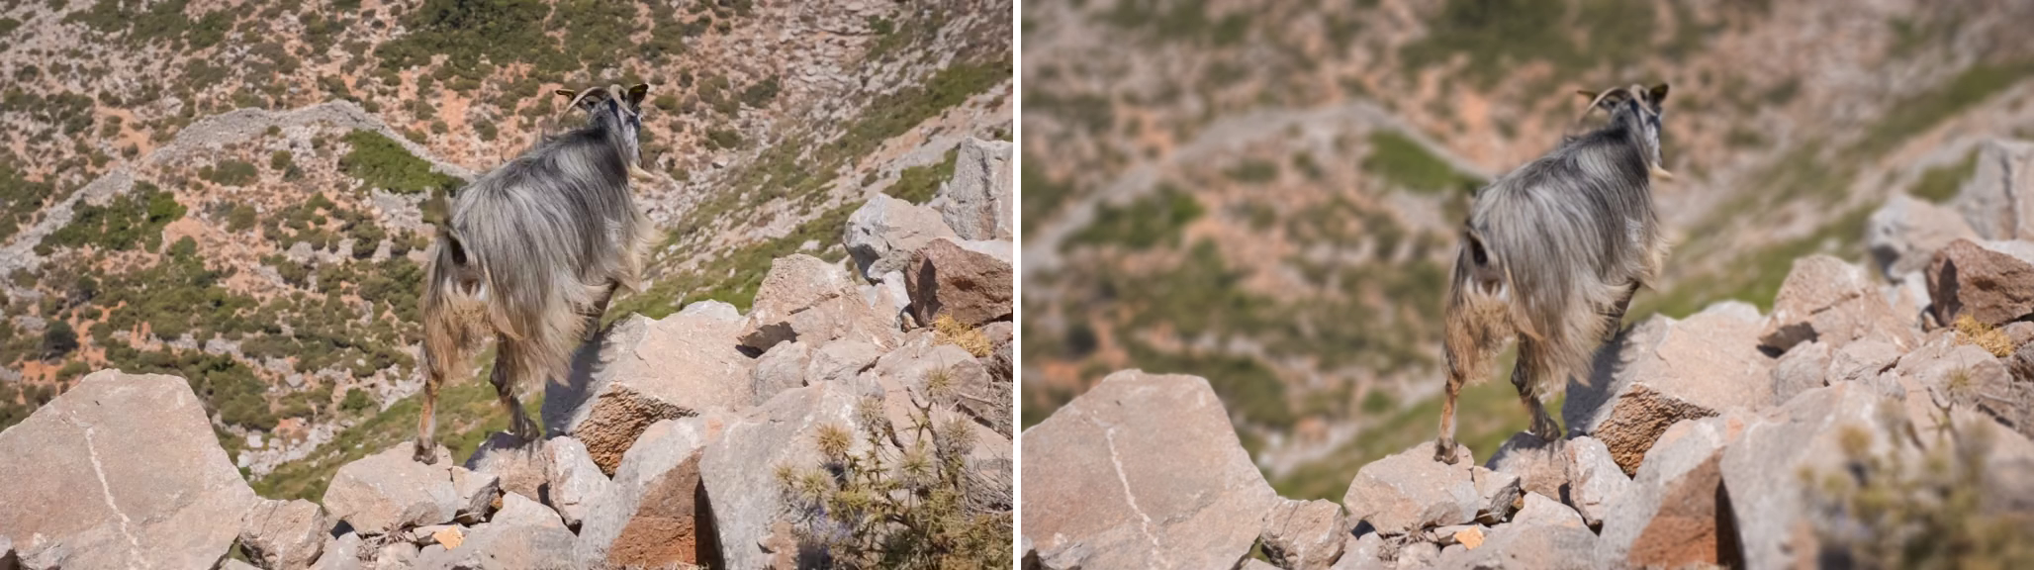
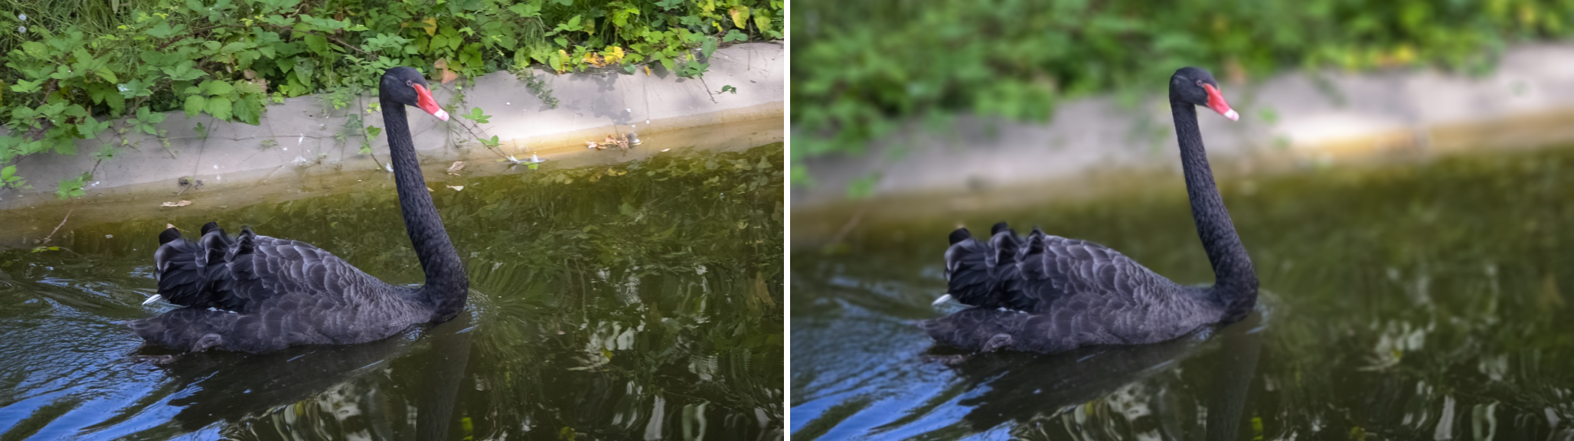
主体保留与背景虚化
输入视频
Any-to-Bokeh 输出
官方演示
山羊
作者项目页
4.5 秒视频
本地复现
黑天鹅
DAVIS · 官方权重
K = 16 · 25 帧循环
观察：背景变虚，主体与细节保留
官方来源：vivocameraresearch.github.io/any2bokeh
01
Notes:
素材来源：Any-to-Bokeh 官方项目页 https://vivocameraresearch.github.io/any2bokeh/；本地复现：DAVIS v2，Any-to-Bokeh 官方权重，K=16，前25帧。上下两行来自不同视频，只展示效果，不构成相同输入下的官方/本地精度比较。每行输入与输出已合成一个同步视频；放映时点击对应视频播放，循环至停止。本地片段为25帧、20fps、1.25秒循环，循环跳回首帧不代表模型产生时序跳变。真实视频无虚化GT；短片演示不能证明长视频无闪烁。

Slide 3
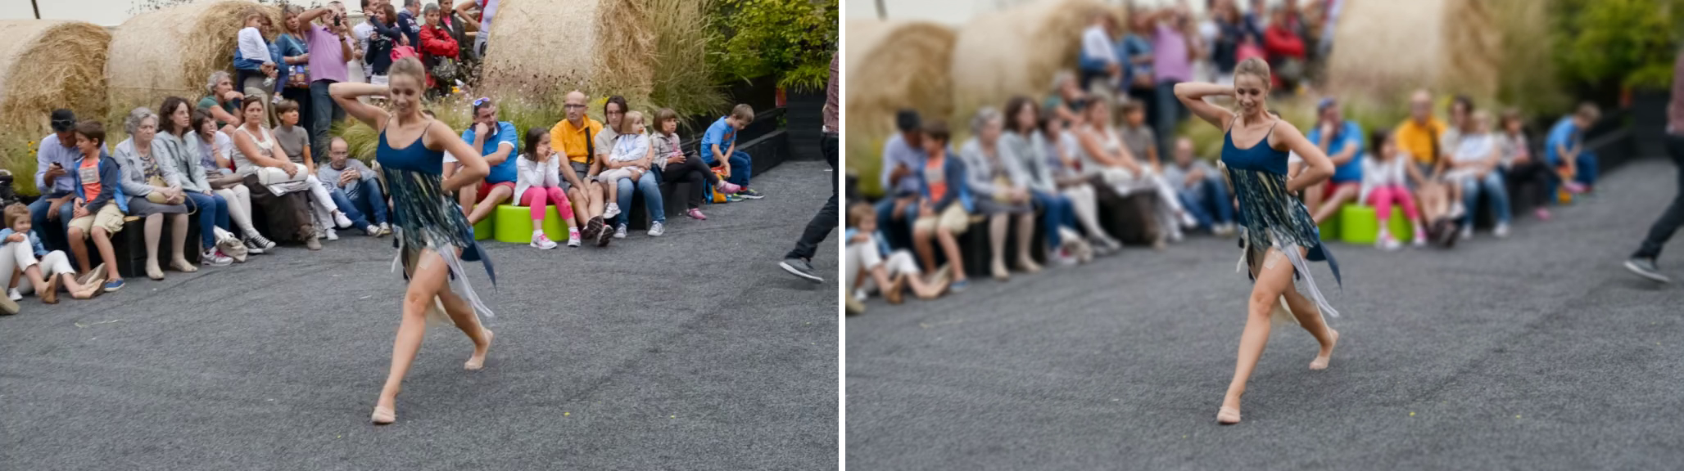
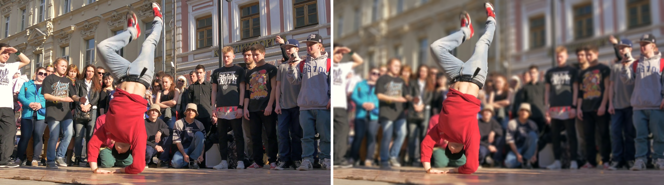
运动场景下的视频虚化
输入视频
Any-to-Bokeh 输出
官方演示
舞蹈
作者项目页
4.5 秒视频
本地复现
街舞
DAVIS · 官方权重
K = 16 · 25 帧循环
观察：运动主体、肢体边界与连续帧变化
官方来源：vivocameraresearch.github.io/any2bokeh
02
Notes:
素材来源：Any-to-Bokeh 官方项目页 https://vivocameraresearch.github.io/any2bokeh/；本地复现：DAVIS v2，Any-to-Bokeh 官方权重，K=16，前25帧。上下两行来自不同视频，只展示效果，不构成相同输入下的官方/本地精度比较。每行输入与输出已合成一个同步视频；放映时点击对应视频播放，循环至停止。本地片段为25帧、20fps、1.25秒循环，循环跳回首帧不代表模型产生时序跳变。真实视频无虚化GT；短片演示不能证明长视频无闪烁。

Slide 4
合成数据定量结果
200 段 × 25 帧，1024×576；新增 MagicBokeh B；上表为复现，下表为论文外部参考
本项目复现 | PSNR ↑ | SSIM ↑ | LPIPS ↓ | FVD ↓ | FD ↓ | RM ↓
DeepLens | 28.17 | 0.944 | 0.063 | 40.12 | 0.583 | 0.0124
Dr.Bokeh | 31.59 | 0.973 | 0.029 | 25.86 | 0.479 | 0.0084
BokehMe | 33.33 | 0.979 | 0.025 | 18.55 | 0.540 | 0.0074
MPIB | 31.62 | 0.974 | 0.028 | 24.96 | 0.450 | 0.0082
BokehDiff | 27.06 | 0.844 | 0.132 | 66.00 | 0.802 | 0.0216
Any-to-Bokeh | 39.71 | 0.986 | 0.015 | 8.94 | 0.445 | 0.0056
MagicBokeh B† | 25.12 | 0.800 | 0.198 | 97.79 | 0.871 | 0.0268
六法平均偏差 | 1.79 | 0.040 | 0.032 | 20.64 | 0.136 | 0.0051
论文报告 | PSNR ↑ | SSIM ↑ | LPIPS ↓ | FVD ↓ | FD ↓ | RM ↓
DeepLens | 24.574 | 0.819 | 0.183 | 125.338 | 1.162 | 0.030
Dr.Bokeh | 31.273 | 0.950 | 0.046 | 32.710 | 0.522 | 0.011
BokehMe | 27.992 | 0.936 | 0.060 | 39.102 | 0.536 | 0.013
MPIB | 31.390 | 0.950 | 0.040 | 35.766 | 0.481 | 0.011
BokehDiff | 27.525 | 0.834 | 0.127 | 65.678 | 0.660 | 0.021
Any-to-Bokeh | 38.899 | 0.974 | 0.019 | 9.005 | 0.431 | 0.007
BokehCrafter* | 27.86 | 0.886 | 0.122 | — | — | —
†MagicBokeh B用GT目标区域辅助选点；Dr.Bokeh用GT alpha。平均偏差仅比较原六法，不含MagicBokeh。
*BokehCrafter为其论文VBS三档均值，异数据集，仅作参考。
03

Slide 5
真实视频定量结果
DAVIS 真实视频 50 段 × 25 帧，无虚化真值；VEPI 衡量主体边缘保留程度
方法 | VEPI ↑（本项目） | VEPI ↑（论文）
DeepLens | 0.929 | 0.715
Dr.Bokeh | 0.877 | 0.863
BokehMe | 0.954 | 0.937
MPIB | 0.930 | 0.921
BokehDiff | 0.847 | 0.859
Any-to-Bokeh | 0.950 | 0.944
当前为原六种方法的冻结结果；MagicBokeh 尚未进入 DAVIS 定量评价。
04

Slide 6
模型与端到端效率 · Table 3A / 3B
RTX 4090 D · 1024×576 · 3A已测 / 3B待测；DeepLens另列CPU
方法 | 3A时间 (s/输出帧) | Params (M) | 3A显存 (GiB) | 3B E2E (s/25帧) | 3B FPS | 3B内存 (GiB)
DeepLens (CPU) | — | — | — | 待测 | 待测 | 待测
Dr.Bokeh | 0.342 | 50.98 | 2.63 | 待测 | 待测 | 待测
BokehMe | 0.013 | 1.16 | 0.75 | 待测 | 待测 | 待测
MPIB | 0.236 | 41.53 | 2.18 | 待测 | 待测 | 待测
BokehDiff | 0.921 | 3493.43 | 17.57 | 待测 | 待测 | 待测
MagicBokeh B | 1.269 | 1398.55 | 5.13 | 待测 | 待测 | 待测
Any-to-Bokeh | 0.803 | 2457.81 | 42.14 | 待测 | 待测 | 待测
3A计模型/渲染器；ATB按视频输出帧归一，MagicBokeh计6图块及拼接，均排除外围处理。
3B从读入给定输入到25帧CPU输出；不含加载、外部geometry生成、写盘及编码。
DeepLens为CPU：3A不适用，3B记录RSS；GPU行记录显存。新机3B均待测，不混用旧机数据。
05

Slide 7
ATB 的主要成本集中在 VAE
旧RTX PRO 6000模块分析；固定4段，各预热1次/正式2次；新卡未测阶段占比
阶段 | 耗时 (s/25帧) | 阶段峰值 (GiB)
CLIP 图像编码 | 0.083 | 11.93
RGB VAE 编码与缓存 | 2.739 | 34.29
CoC VAE 编码 | 2.516 | 34.29
UNet 时空条件处理 | 2.258 | 14.39
重叠拼接与时序 VAE 解码 | 4.975 | 29.65
VAE相关阶段约占81%；持续RGB特征缓存6.47 GiB
峰值为Torch allocated，含常驻权重与缓存，不能相加；与旧卡Table 3A设备采样峰值38.47 GiB口径不同。
25输出帧对应RGB/CoC各48个编码帧槽、32个解码帧槽；不能直接视为可无损删除的计算。
当前只完成归因，尚未验证优化收益或质量等价。
06

Slide 8
性能评价状态与待测项
3A 已完成
4090 D六GPU方法模型成本复测完成
旧卡结果分开保留，参数量及GFLOPs口径沿用
3B 正式保留
旧机六方法（含DeepLens CPU）已有25帧E2E实测
新4090 D及MagicBokeh B的3B待测，不用模型时间外推
边界区分
Track B是低帧率几何；Table 3B是端到端效率
低帧率路线继续暂停，不影响两张效率表
后续候选
编码分批、缓存优化和失败分析暂不开展
本次仅恢复表格；补测与其他实验按后续明确任务执行
07

